Slide 1
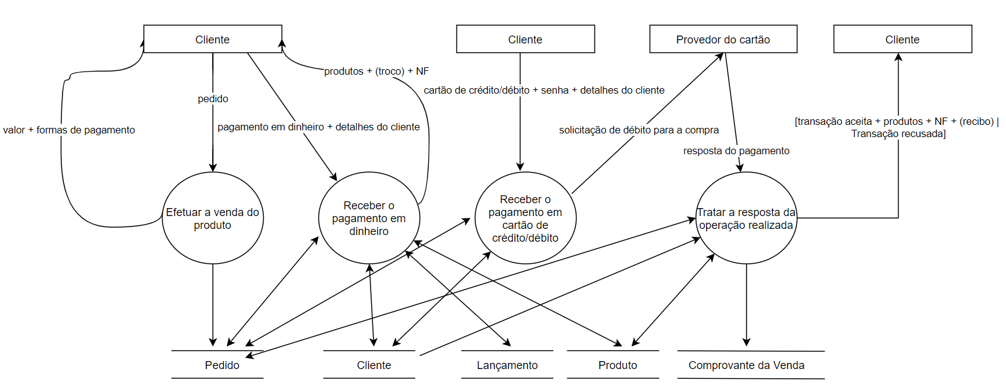
Efetuar a compra de um produto

